Slide 1
Grupo 12
Carlos Saito Murata
Sergiy Shvayka
Cristina Tardío Tomeno
Alberto Martín de Pablo

Slide 2


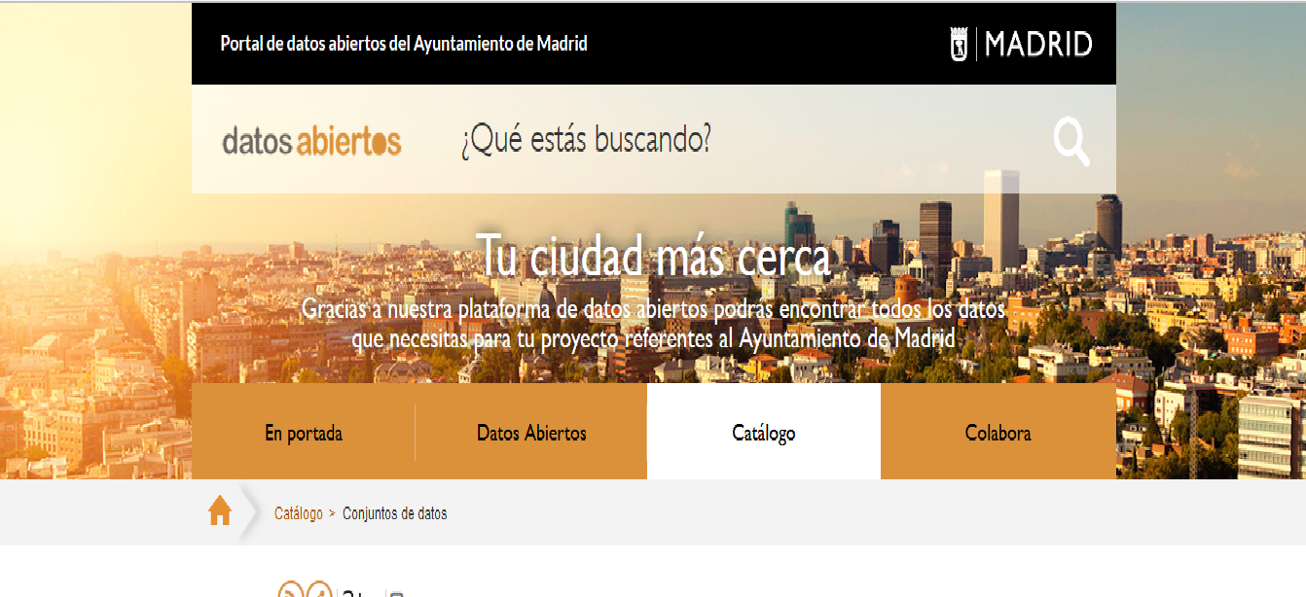
Buscando datos
Búsqueda
Idea
Datos

Slide 3
Diseño
ObjectProperties:
DataProperties:
Clases

Slide 4
LodRefine
Eliminamos columnas
Sacamos la media de la encuesta
Reconciliamos Barrios y Distritos con Dbpedia
Extraemos el Json con la acciones
Exportamos el proyecto como ttl

Slide 5
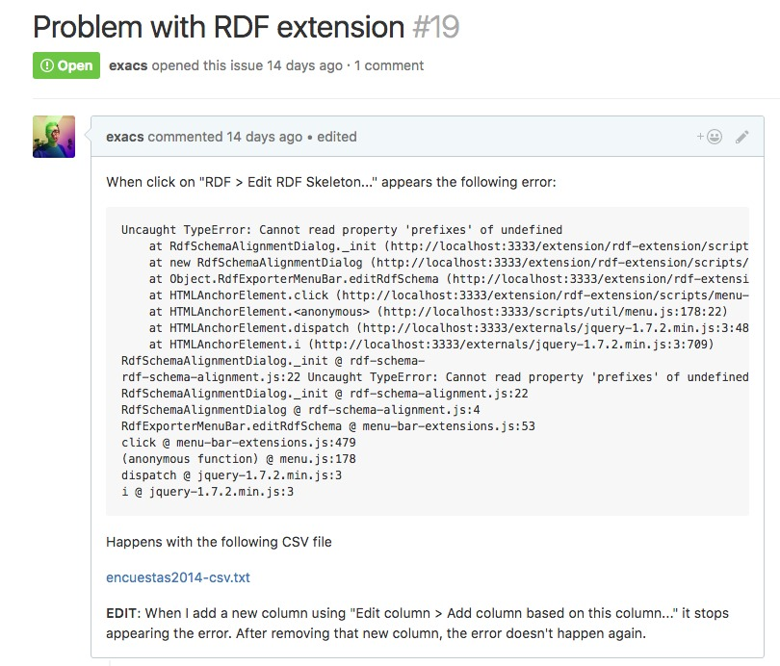
Issue

Slide 6
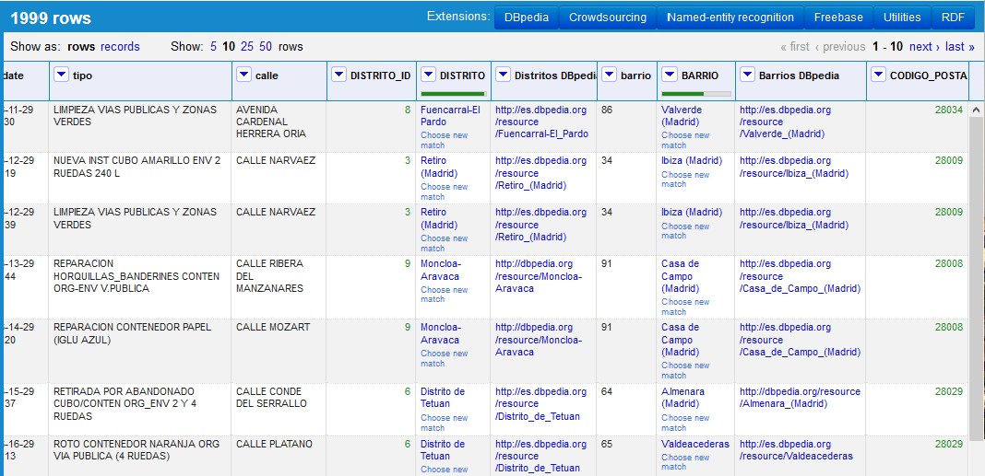
Reconciliación con la DBpedia

Slide 7
Y ahora la demo…

